Slide 1
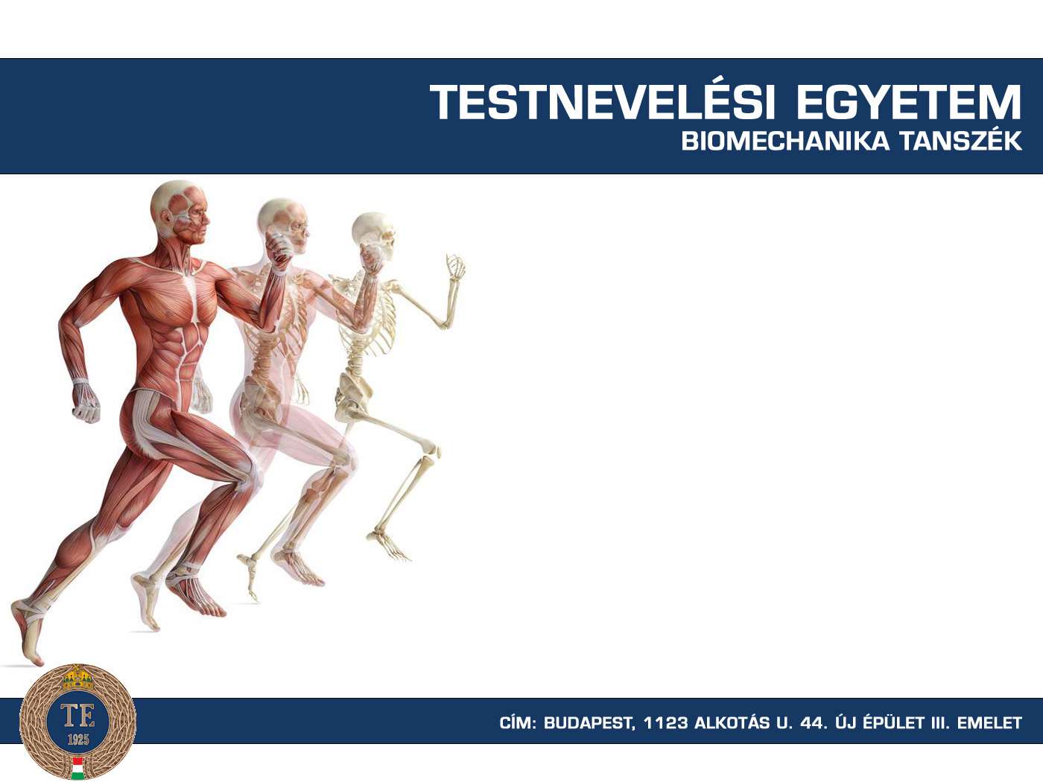
A járás biomechanikája
Oktató:Prof. dr. Tihanyi József
Rector emeritus
MTA doktora

Slide 2
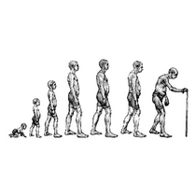

Slide 3
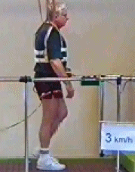
Járás

Slide 4

Járás
A járás az ember legtermészetesebb helyváltoztató mozgása. Ciklikus mozgás, amely során az alsó végtagok egymást váltva kerülnek támaszhelyzetbe. A járás fő kritériuma, hogy
egyik láb mindig a talajon van és
egy rövid időre mindkét láb érintkezik a talajjal (két lábtámaszos ciklus).

Slide 5
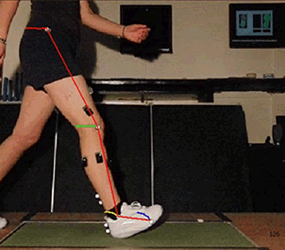
Járáselemzés
Kinematikai jellemzők:
A súlypont mozgása
Az ízületek lineáris mozgása
Az ízületek forgómozgása
Testhelyzet
Ízületi szöghelyzetek
Izomaktivitás
Kinetika jellemzők:
Az izmok erőkifejtése
Az izmok munkavégzése
Talaj reakcióerők
Nyomáseloszlás

Slide 6
A helyváltoztató mozgás fajtái és viszonyuk a haladási sebességhez

Slide 7
A járás alapadatai
Lépésfrekvencia
Járásciklus idő
Lépéshossz
Haladási sebesség
Járásszélesség
Lábkifordítási szög
Támaszidő
Lendítési idő

Slide 8
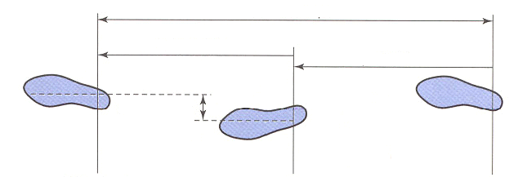
Lépésciklus
Lépés
Lépés
Lépés szélesség
Lábfej kifordítási szög
2- 8 cm
lépés hosszúság: 60 - 80 cm
7- 10 fok

Slide 9
A járás alapadatainak változása az életkor függvényében

Slide 10
Életkor | frekvencia (lépés/min) |  | ciklus idő (s) |  | lépéshossz (m) |  | járás sebesség (m/s)
0
0,5
1 | 127 | 223 | 0,54 | 0,94 | 0,29 | 0,58 | 0,32 | 0,96
1,5 | 126 | 212 | 0,57 | 0,95 | 0,33 | 0,66 | 0,39 | 1,03
2 | 125 | 201 | 0,6 | 0,96 | 0,37 | 0,73 | 0,45 | 1,09
2,5 | 124 | 190 | 0,63 | 0,97 | 0,42 | 0,81 | 0,52 | 1,16
3 | 123 | 188 | 0,64 | 0,98 | 0,46 | 0,89 | 0,58 | 1,22
3,5 | 122 | 186 | 0,65 | 0,99 | 0,54 | 1,04 | 0,67 | 1,32
4 | 121 | 184 | 0,65 | 0,99 | 0,54 | 1,04 | 0,67 | 1,32
4,5
5 | 119 | 180 | 0,67 | 1,01 | 0,59 | 1,1 | 0,71 | 1,37
5,5
6 | 117 | 176 | 0,68 | 1,03 | 0,64 | 1,16 | 0,75 | 1,43
6,5
7 | 115 | 172 | 0,7 | 1,04 | 0,69 | 1,22 | 0,8 | 1,48
7,5
8 | 113 | 169 | 0,71 | 1,06 | 0,75 | 1,3 | 0,82 | 1,5
8,5
9 | 111 | 166 | 0,72 | 1,08 | 0,82 | 1,37 | 0,83 | 1,53
9,5
10 | 109 | 162 | 0,74 | 1,1 | 0,88 | 1,45 | 0,85 | 1,55
10,5
11 | 107 | 159 | 0,75 | 1,12 | 0,92 | 1,49 | 0,86 | 1,57
11,5
12 | 105 | 156 | 0,77 | 1,14 | 0,96 | 1,54 | 0,88 | 1,6
A járás alapadatai 1 és 12 éves életkor között
Sutherland et al. 1988

Slide 11
Lépésfrekvencia változása 1 és 12 éves kor között
223
156
127
105
Sutherland et al. 1988

Slide 12
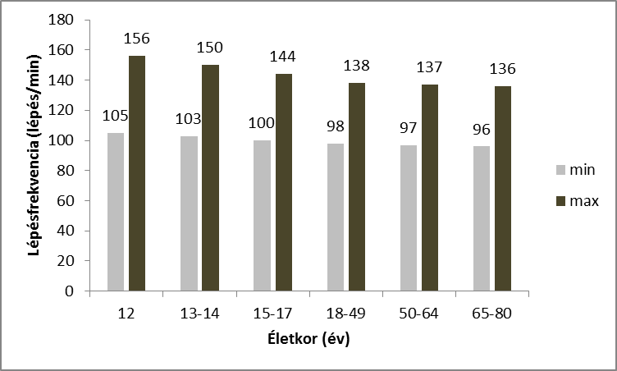
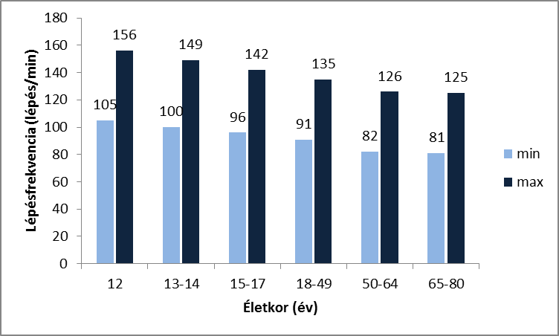
Lépésfrekvencia és életkor
Nők
Férfiak
Whitle MW. Gait analysis an introduction 1996

Slide 13
Lépésciklus hosszúság változása 1 és 12 éves kor között
Sutherland et al. 1988

Slide 14
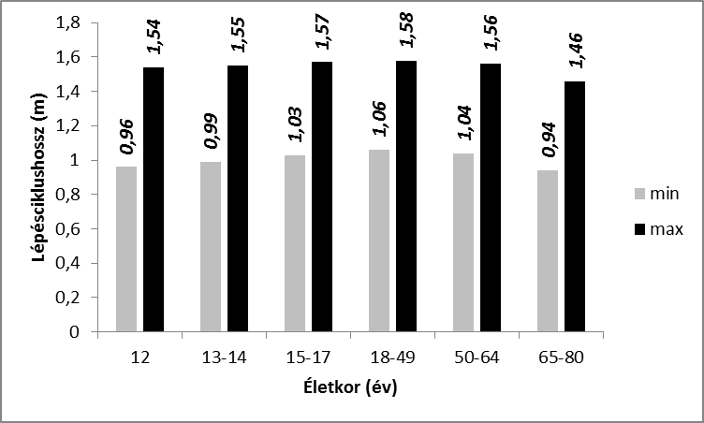
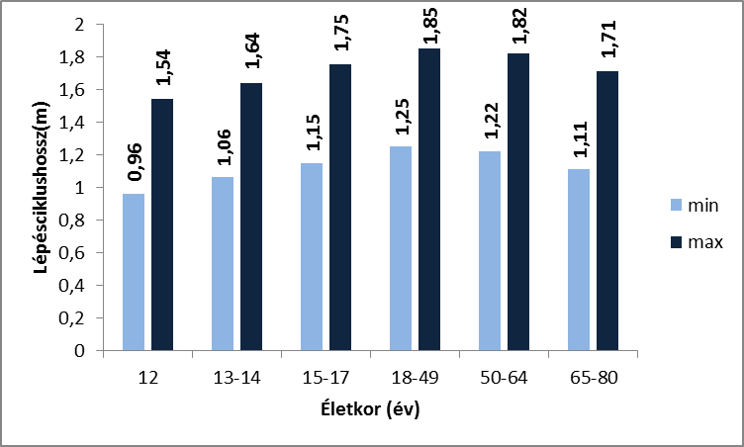
Lépésciklus hossz (m) és életkor
Nők
Férfiak
Whitle MW. Gait analysis an introduction 1996

Slide 15
Lépésciklus idejének változása 1 és 12 éves kor között
Sutherland et al. 1988

Slide 16
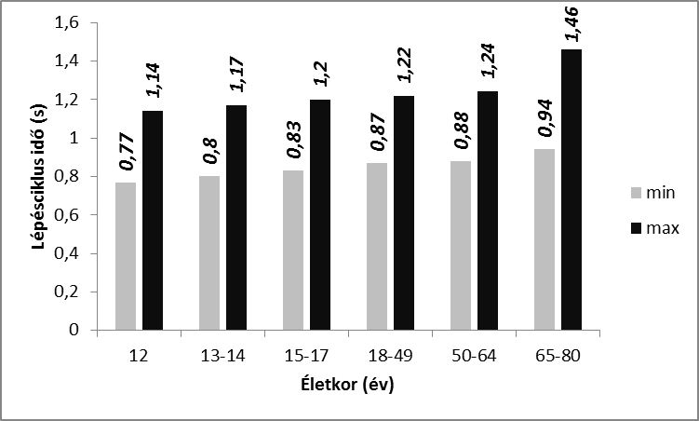
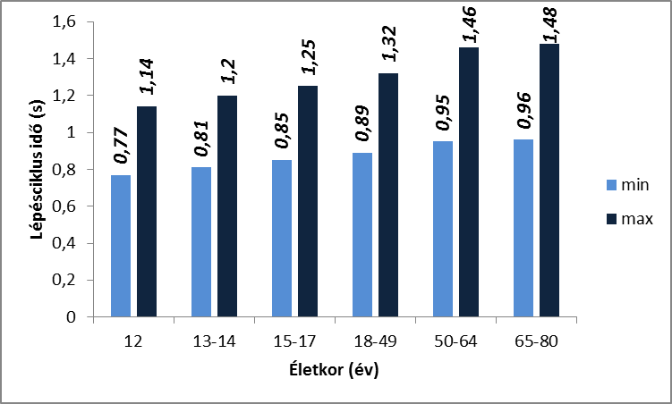
Lépésciklus idő és életkor
Nők
Férfiak
Whitle MW. Gait analysis an introduction 1996

Slide 17
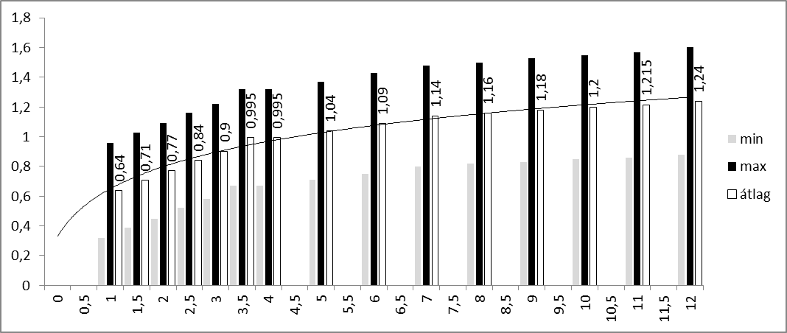
Járássebesség változása 1 és 12 éves kor között
Sutherland et al. 1988

Slide 18
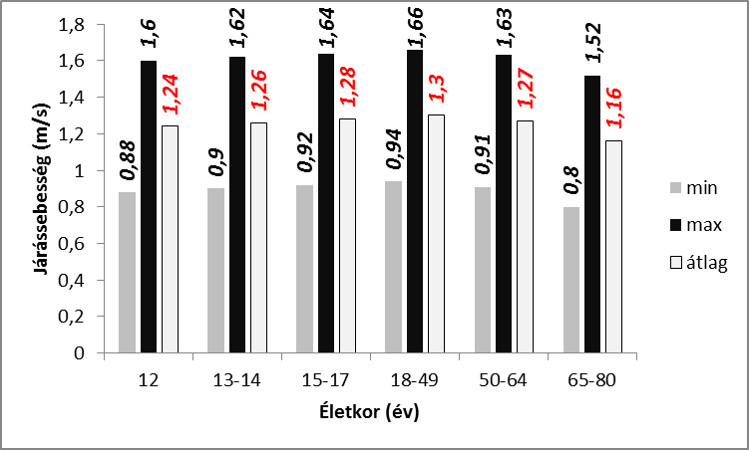
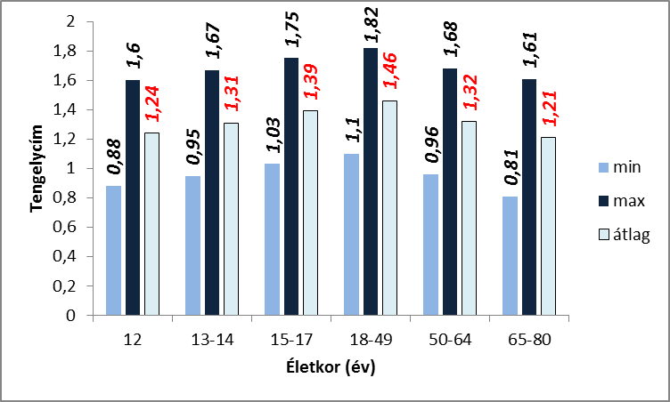
Járássebesség és életkor
Nők
Férfiak
Whitle MW. Gait analysis an introduction 1996

Slide 19
A JÁRÁS ALAPADATAI

Slide 20
Az életkor hatása a járásadatokra
Kisgyerek
Felnőtt
Idős
sebesség (m/s)
lépéshossz (m)
lépésfrekv. (lépés/s)
kontaktidő (s)
Egy lábas (%)
Két lábas (%)
0,37
0,32
2,5
1,0
1.44
0.75
1.85
0.67
74
26
0,97
0.60
1,61
0,77
71
29

Slide 21
Férfiak és nők járásadatai
 | Férfik | Nők
Lépéshossz (cm) | 79 | 66
Lépésciklus hossz (cm) | 158 | 132
Lépésfrekvencia (lépés/perc) | 117 (60-132) | 117 (60 -132)
Sebesség (m/sec) | 1.54 | 1.31
Járásalap (cm) | 8.1 | 7.1
Kifordítási szög (°) | 7 | 6
Values for men adapted from Murray, Drought, & Kory (1964).
Values for women from Murray, Kory, & Sepic, (1970).

Slide 22
A járás fő szakaszai

Slide 23
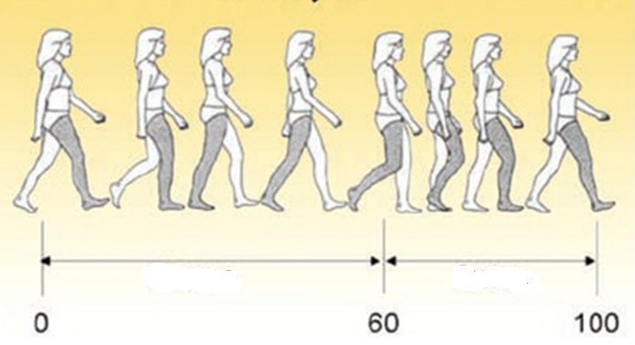
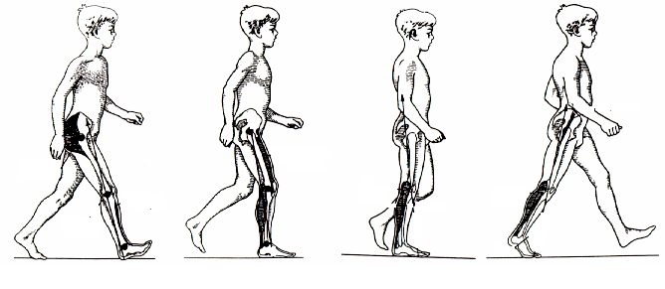
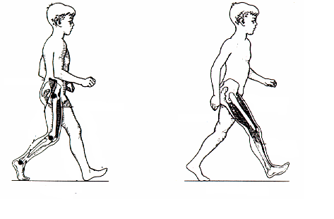
A járás fő szakaszai
Támaszfázis
Lengőfázis
TÁMASZ
LENGŐ

Slide 24
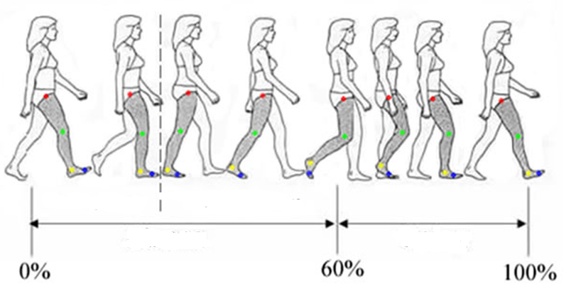
A járás alszakaszai az erőkifejtés alapján
Fékezés
Gyorsítás
Támaszfázis
Lengőfázis

Slide 25
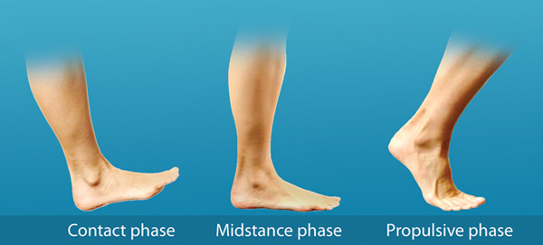
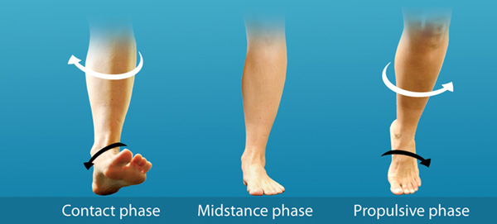
1. Talajfogás a sarok külső részén 3-4 fokos tibia varum szöggel. A lábfej pronál (befele fordul). A lábszár befele fordul. 2. Középső támaszfázis. A lábfej átvált mozgó részből merev részbe előkészítve az elrugaszkodást (propulzió). A lábfej elkezdi a szupinációt (kifele fordulás). A lábszár elkezdi a kifele fordulást. 3. Elrugaszkodás. A sarok elemelkedik a talajtól. A lábfej hátsó és elülső része merev egységgé válik. A lábfej folytatja a szupinációt. A lábszár folytatja a kifele forgást.
Notes:
1. Talajfogás a sarok külső részén 3-4 fokos tibia varom szöggel. A lábfej pronál (befele fordul). A lábszár befele fordul. 2. Középső támaszfázis. A lábfej átvált mozgó adaptorból merev karba előkészítve az elrugaszkodást (propulzió). A lábfej elkezdi a szupinációz (kifele fordulás). A lábszár elkezdi a kifele fordulást. 3. Elrugaszkodás. A sarok elemelkedik a talajtól. A lábfej hátsó és elülső része merev egységgé válik. A lábfej folytatja a szupinációt. A lábszár folytatja a kifele forgást.

Slide 26

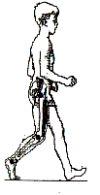

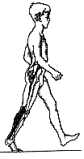
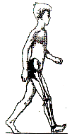
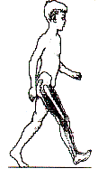
A járás alszakaszai támaszláb és lendítő láb mozgása alapján
talajfogás sarokkal
teljes talptámasz
átgördülés
sarokfelemelés
előlendítés
Végső fázis
kezdeti lendítés
középső fázis

Slide 27
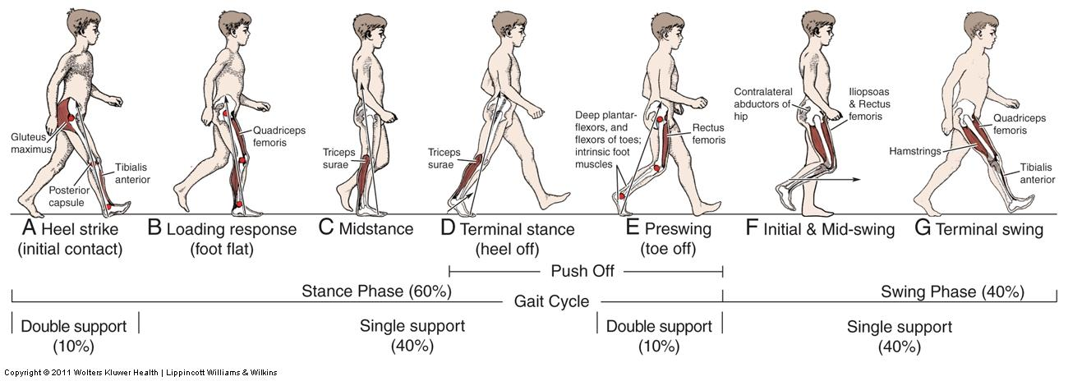
Az egy és két láb támaszos szakasz aránya százalékos aránya
Támaszfázis
Lengőfázis

Slide 28
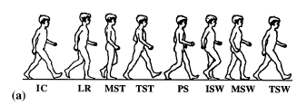
LÉPÉS, LÉPÉSCIKLUS
lépésciklus
lépés
lépés
J
támasz
lendítés
Járás 1.5 m/s
B
két láb támasz
Notes:
IC – a támasz kezdete ( a támaszláb sarka a talajra ér), LR – a teljes talp a talajra nyomódik, MS – középső támaszhelyzet a tömegközéppont (TKP) függőleges vetülete a bokaízület fölött helyezkedik el), TST – a sarok elemelkedik a talajtól, amely alatt a bokaízület feszítő izmainak (plantár flexorok) előrehajtó erőkifejtése történik meg. PS – előlendítés, azaz a támaszkodó láb térde és csípője behajlik, de a lábujjak még a talajon vannak (a két lábtámasz vége), ISW – kezdeti lendítés (a lendítőláb előre lendül egészen addig, amíg elhalad a támaszláb mellett, MSW – középső lendítés, amely során a lendítőláb térde kezd kinyúlni, előkészítendő a talajfogást, TSW – a lendítés végső szakasza, amikor a lendítőláb támaszlábbá változik (A sarok a talajra ér és a két lábtámaszos helyzet megkezdődik).
A lépés azt a lépés szakaszt jelenti, amikor az egyik láb sarka és a másik láb lábujjai a talajon van. A kettő közötti távolság a lépéshosszúság. A lépésciklus két lépést foglal magába, vagyis azt a szakaszt mialatt a támaszkodó láb ismét támaszkodó lábbá válik.

Slide 29
A támasz és lendítő szakasz aránya a haladási sebességek függvényében
lépésciklus
lépés
lépés
L
támasz
60 %
lendítés
40 %
Járás 1.5 m/s
R
50 %
50 %
Gyaloglás 3.0 m/s
30 %
70 %
Futás 5.0 m/s
repülés
20 %
80 %
Vágta 9.0 m/s
0
0.5
1.0 s

Slide 30
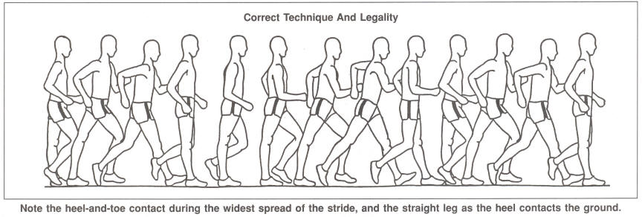
Versenygyaloglás
Notes:
A versenygyaloglás az atlétika egyik versenyszáma. A versenygyaloglás egyben a járás egy jellegzetes változata és magán viseli a járásra jellemző fő jegyeket, azaz mindig van két lábtámaszos szakasz és egy láb mindig a talajon van. Mivel a haladási sebesség növekedésével a támasz és lendítő szakasz aránya fokozatosan csökken, a versenygyaloglásnál ez az arány 50-50 %. A különbség a járás és a versenygyaloglás között a testrészek mozgásának dinamikájában és az ízületi mozgások különbségében van. A versenygyaloglásban a támaszkodó láb teljesen nyújtott helyzetben van a talajfogás pillanatában és nem hajlik be a támaszfázis során.

Slide 31
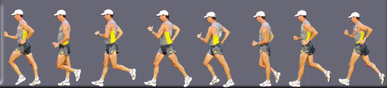
Versenygyaloglás szekvenciái videofelvétel alapján
Nem biztos, hogy mindkét láb a talajon van egy időben

Slide 32
A váll és medencevonal mozgása frontális síkban
A lendítőláb oldali csípő (medence) lefelé mozog, a váll felfelé mozog. Ezzel az ellentétes
irányú mozgással a TKP függőleges irányú mozgása csökkenthető.

Slide 33
A térdízület extrém ízületi véghelyzetei
Térdízületi abdukció
Térdízületi hiperextenzió

Slide 34
Ízületi szöghelyzetek a gyaloglás egyes fázisaiban nőknél és férfiaknál
Csípő: 169°
Térd: 178°
Boka: 109°
Csípő:
Térd: 189°
Boka:
Csípő: 193°
Térd: 158°
Boka: 127°
Csípő:
Térd: 99°
Boka:
Nők
20 km
Férfiak
20 km
Csípő: 169°
Térd: 178°
Boka: 109°
Csípő:
Térd: 188°
Boka:
Csípő: 156°
Térd: 156°
Boka: 123°
Csípő:
Térd: 103°
Boka:
Férfiak
50 km
Csípő: 169°
Térd: 180°
Boka: 109°
Csípő:
Térd: 185°
Boka:
Csípő: 149°
Térd: 149°
Boka: 122°
Csípő:
Térd: 102°
Boka:
Notes:
Brian Hanley, Athanassios Bissas, and Andi Drake: ANGULAR KINEMATICS IN ELITE RACE WALKING PERFORMANCE. 2016.

Slide 35
A versenygyaloglás alapadatai
Speed (km/hr) Step length (m) Cadence (Hz) Step length (%)
20 km Nők 13.29 (± .78) 1.08 (± .05) 3.41 (± .12) 66.1 (± 3.2)
20 km Férfiak 14.80 (± .52) 1.23 (± .05) 3.35 (± .13) 68.4 (± 2.4)
50 km Férfiak 14.14 (± .55) 1.22 (± .06) 3.23 (± .17) 68.4 (± 3.4)
3,69 m/s; 4,11 m/s; 3,93 m/s

Slide 36
A haladási sebesség és a lépéshossz közötti kapcsolat
Notes:
Mind a nőknél, mind a férfiaknál (minkét távon) a haladási sebesség növekedésével lineárisan növekszik a lépéshosszúság.

Slide 37
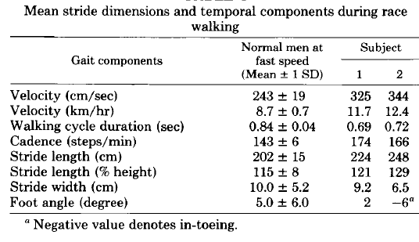
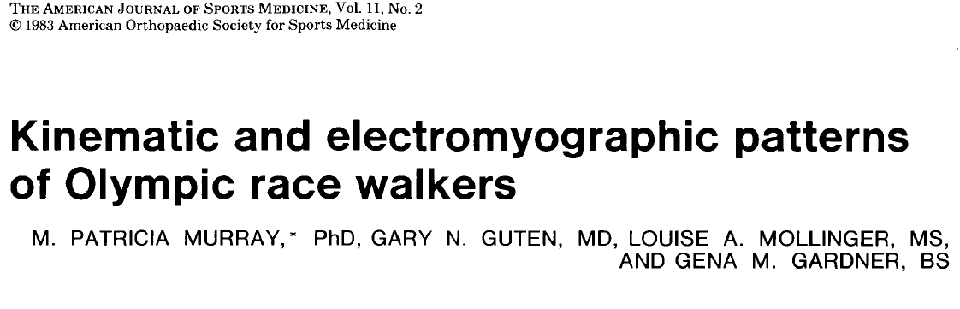
A gyors járás és a gyaloglás alapadatainak összehasonlítása

Slide 38
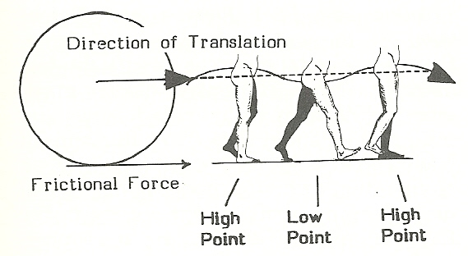
Súlypont függőleges mozgása
Notes:
A TKP a támaszfázis alatt függőleges irányú mozgást végez. A legmagasabb pontja akkor mérhető, amikor a TKP a támaszláb fölött van. A legalacsonyabb pontja a két lábtámasz kezdetén van.

Slide 39
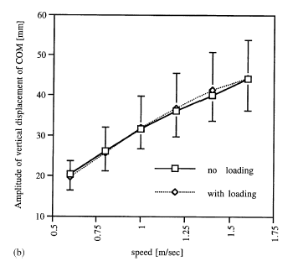
A tömegközéppont függőleges mozgása a járás sebesség függvényében
Notes:
A TKP függüleges mozgása a haladási sebesség növelésével növekszik. Az ábra tanúsága szerint a legalacsonyabb sebességnél TKP függőleges útja 2 cm-es, amely 1,6 m/s sebességnél több, mint 4 cm.

Slide 40
Notes:
Versenygyaloglás során a TKP függőleges mozgása kisebb, mint az azonos sebességű járás alatt. A kisebb TKP mozgás korábban tárgyalt medence és csípőmozgásnak tudható be.

Slide 41
A járás alapadatainak változása a sebesség függvényében
Center of mass (COM) mediolateral (X) displacement, vertical (Z) displacement, cadence, stride length, step length, and step width for 10 subjects across range of walking speeds (mean ± standard deviation [SD]).
Sebesség (m/s) | CM X (cm) | CM Z (cm) | frekvencia (steps/min) | Lépésciklus hossz (cm) | Lépéshossz (cm) | Lépés szélesség (cm)
0.7 | 6.99 ± 1.34 | 2.74 ± 0.52 | 73.5 ± 7.2 | 113.4 ± 11.3 | 60.4 ± 6.6 | 22.1 ± 4.3
1.0 | 5.96 ± 1.68* | 3.61 ± 0.66* | 89.5 ± 5.7* | 131.1 ± 7.4* | 70.2 ± 4.9* | 21.3 ± 4.7
1.2 | 4.41 ± 1.23* | 4.06 ± 0.72* | 96.0 ± 5.3* | 144.2 ± 5.9* | 77.4 ± 4.5* | 18.7 ± 3.7*†
1.6 | 3.85 ± 1.41 | 4.83 ± 0.92* | 108.7 ± 3.4* | 163.8 ± 6.4* | 88.1 ± 3.6* | 17.1 ± 5.3*†
SS | 3.29 ± 1.29† | 4.89 ± 1.03† | 108.7 ± 8.1 | 164.1 ± 14.6 | 88.5 ± 7.3 | 16.5 ± 4.0
Michael S. Orendurff, MS; Ava D. Segal, BAS; Glenn K. Klute, PhD; Jocelyn S. Berge, MS; Eric S. Rohr, MS; Nancy J. Kadel, MD. The effect of walking speed on center of mass displacement . J Rehab Researc & Development. 2004 41 (6A,) 829 — 834
Notes:
A TKP oldalirányú mozgása (x) a sebesség növekedésével fokozatosan csökken. A TKP függőleges mozgása (z) ezzel ellentétben fokozatosan növekszik. A haladási sebesség növekedésével a lépésfrekvencia és a lépésciklus hossza is növekszik, viszont lépésszélesség csökken.

Slide 42
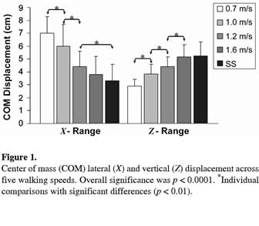
Michael S. Orendurff, MS; Ava D. Segal, BAS; Glenn K. Klute, PhD; Jocelyn S. Berge, MS; Eric S. Rohr, MS; Nancy J. Kadel, MD. The effect of walking speed on center of mass displacement . J Rehab Researc & Development. 2004 41 (6A,) 829 — 834
Notes:
Az ábra az előző dia táblázatán alapul és a TKP oldal és függőleges irányú mozgását mutatja a támaszfázis alatt a sebesség függvényében.

Slide 43
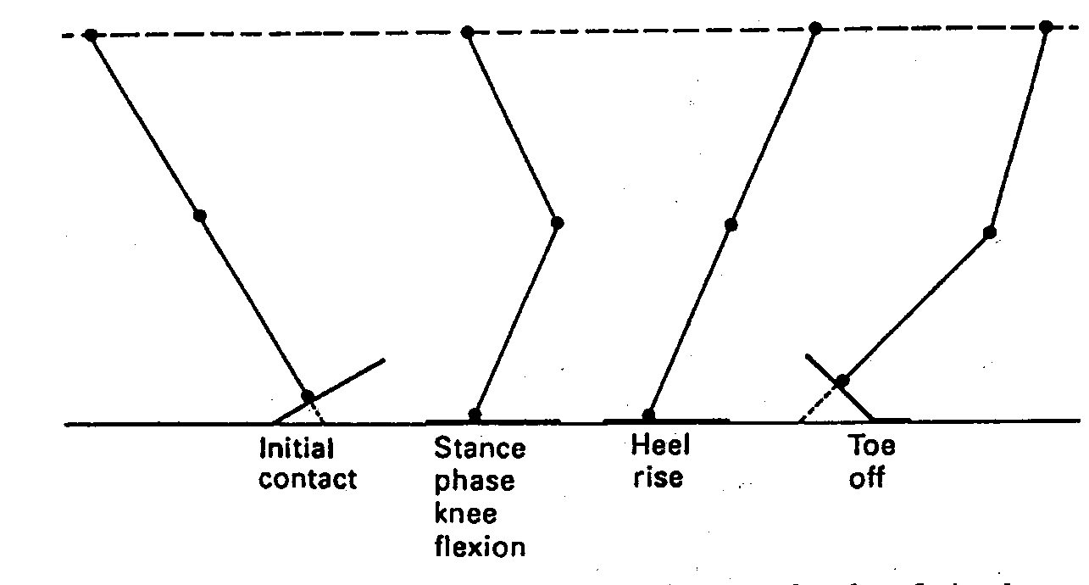
A TKP függőleges mozgását csökkentő tényezők
Notes:
A TKP függőleges mozgását csökkenti a talajfogás után a talp talajra nyomódása és a térdízület behajlása. Ha térd nem hajolna be, akkor a test a támaszláb körül merev testként fordulna előre a tehetetlenség következtében és így a TKP elsősorban függőleges mozgást végezne. Miután a TKP áthaladt a támaszpont felett a TKP lefelé mozogna, ha a térd nem nyúlna ki és a sarok nem emelkedne fel a talajról.

Slide 44
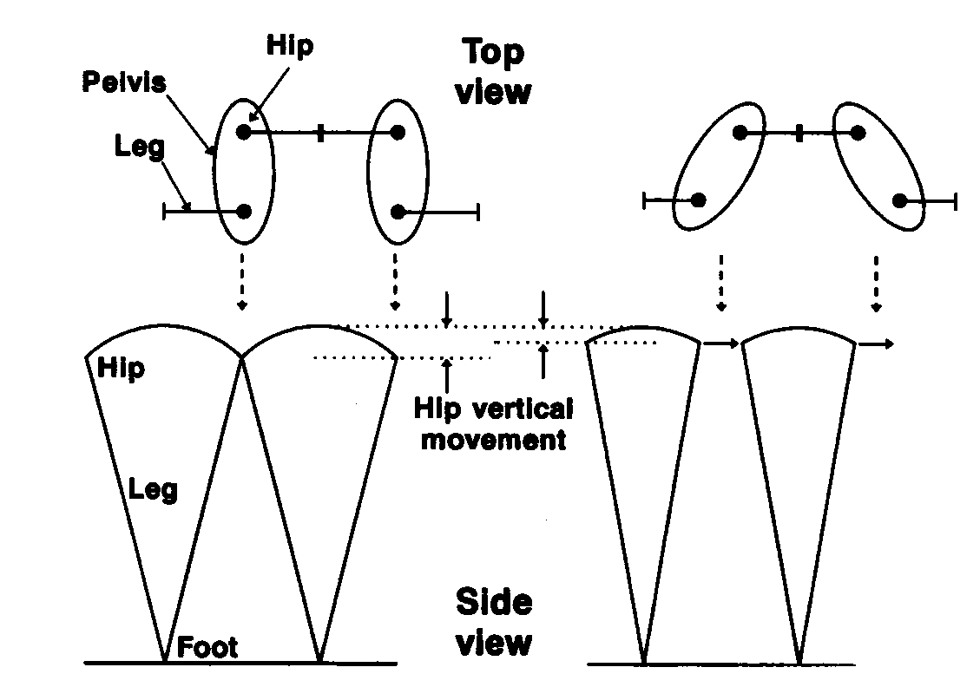
1. A medence és a váll rotációja
L
7°
12°
váll
medence
A medence rotációja a függőleges tengely körül csökkenti a csípő hajlítás és feszítés mértékét, valamint a súlypont függőleges mozgását.
R
Notes:
A medence rotációja a függőleges tengely körül csökkenti a csípő hajlítás és feszítés mértékét, valamint a súlypont függőleges mozgását.

Slide 45
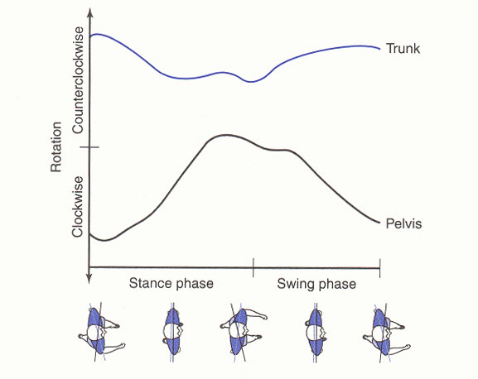
A medence és a törzs elfordulása. Hatása a lépéshosszra.
Törzs
Medence
Notes:
A törzs V(vállvonal) és a medence szélességi tengelyének ellentétés irányú rotációja lehetővé teszi a hosszább lépések kivitelezését.

Slide 46
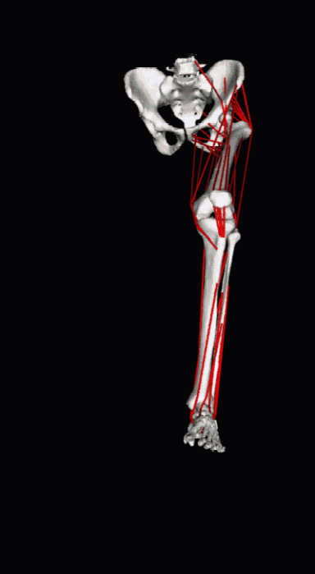
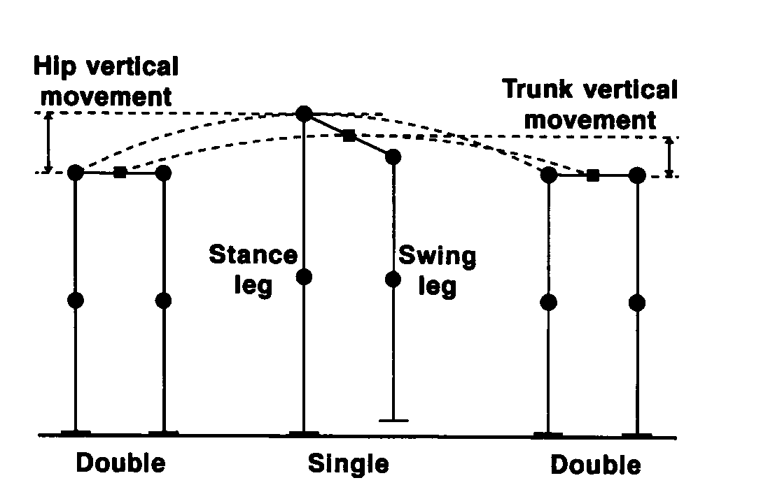
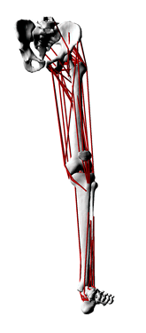
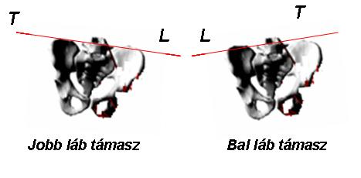
A csípő függőleges mozgása
Notes:
A járás során a medence mindhárom tengelye körül forgást végez, amely a csípőízületi három tengelykörüli forgások révén valósul meg.

Slide 47
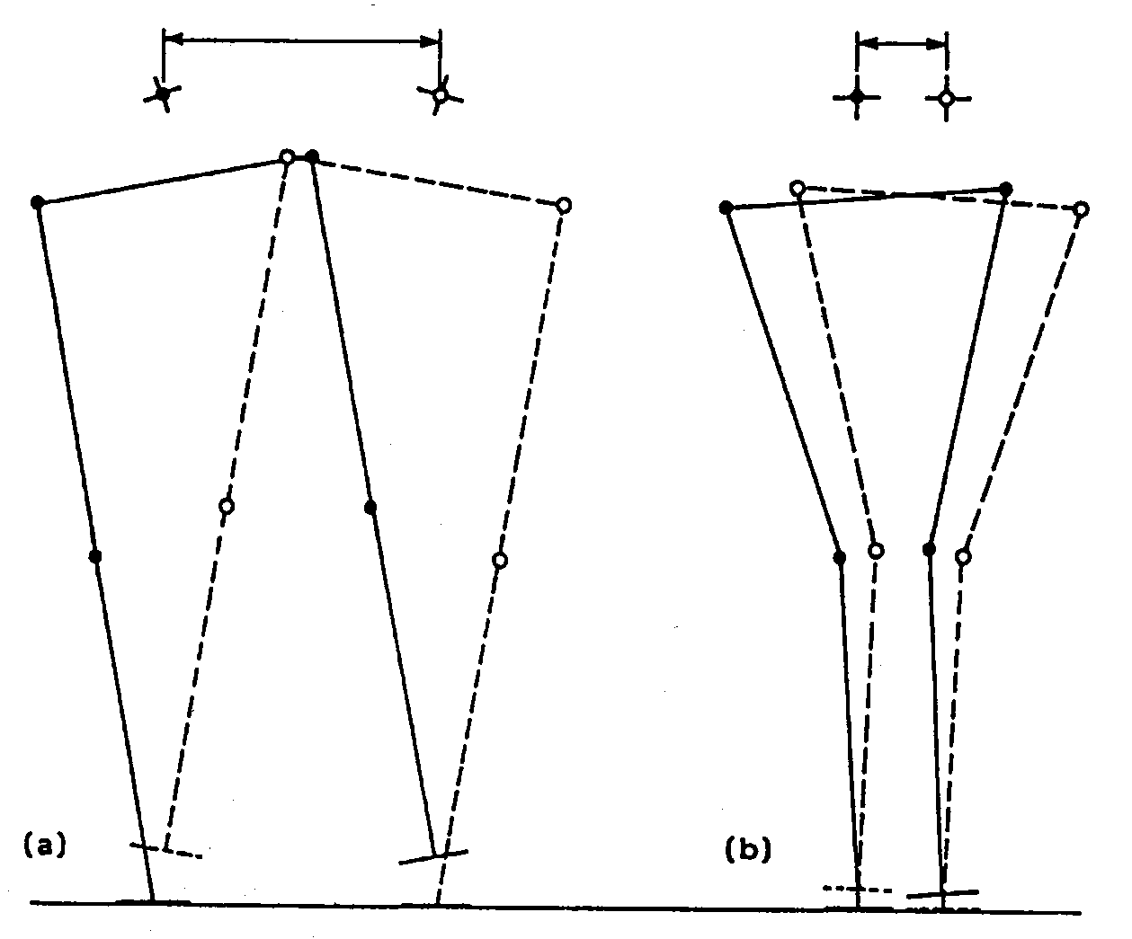
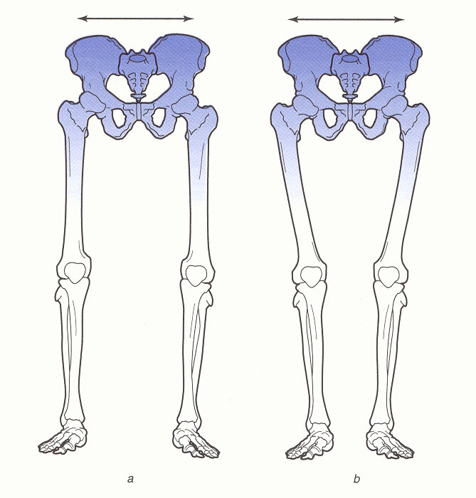
A súlypont oldalirányú mozgása
Coxa valga, genu valgum
15 cm
5 cm
Notes:
A súlypont oldalirányú mozgást is végez, aminek a nagyságát a csípő és a térd valgus és valga szöge befolyásol. A csípő coxa valga és varra térd varum és valgum szögének növekedése megnöveli a TKP oldalirányú mozgását, amely akár 10 cm is lehet.

Slide 48
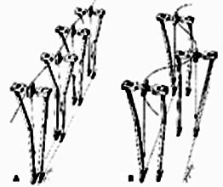
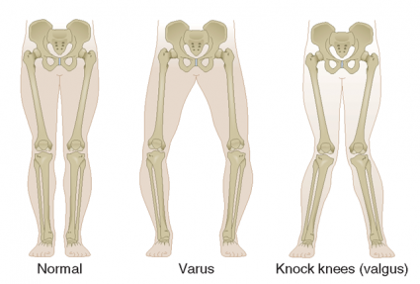
A súlypont oldalirányú mozgása térdízületi varus és valgus esetén

Slide 49
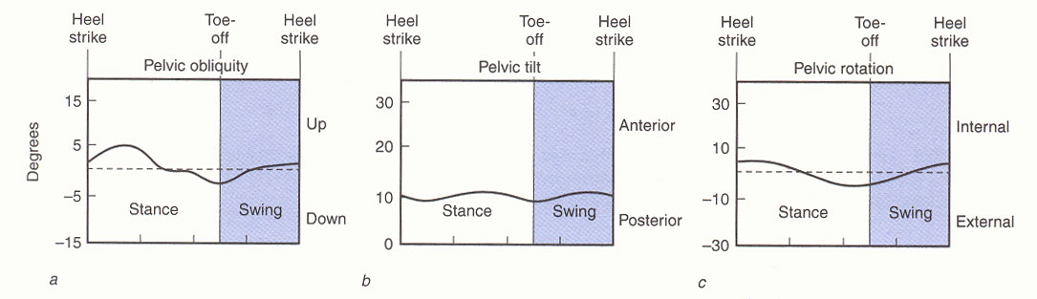

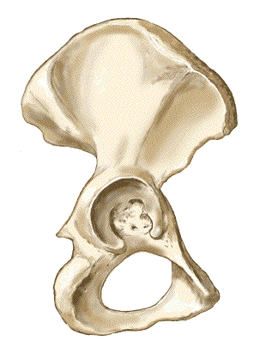
A medence mozgása három síkban egy lépésciklus alatt
Frontális
Oldal
Transzverzális
Ferdeség
Dőlés
Forgás
Notes:
Frontális síkban a jobb és baloldali medencelapát csúcsát összekötő egyenes a talajfogás pillanatában csaknem vízszintes a talajjal. Mivel a támaszfázis alatt a támaszláb oldali medencelapát felfelé, az ellenoldali lefele mozog, az egyes 4-5 fokot fordul el, azaz 4-5 fokot zár be a vízszintessel a támasz fázis egyharmadában elérésekor. Ezt kővetően a medence lapát lefelé mozog és az egyenes ellentétes irányba forog. Az elfordulás összesen 8-9 fok az előlendítés megkezdéséig. . legmélyebb pontja az előlendítés alatt van (3-4 fokos forgás). A lendítés alatt az egyenes ismét ellentétes irányba forog és a két lábtámaszos helyzetben ismét vízszintes lesz.
Oldalsíkban a medence előre-hátra billeg, de mindig a függőlegessel előre felé mintegy 10-12 fokos szöget zár be. A szögváltozás 2-5 cm.
Felülnézetben (transzverzális sík) a medencelapátokat összekötő egyenes 8-10 fokos elfordulást végez egy járásciklus alatt. A talajfogáskor a szélességi tengellyel 4-5 fokos szöget zár be az egyenes. Amikor a TKP a támaszpont fölött halad el, akkor az egyenes párhuzamos a szélességi tengellyel, majd az előlendítésig ellentétes irányban 4-5 fokot fordul.

Slide 50
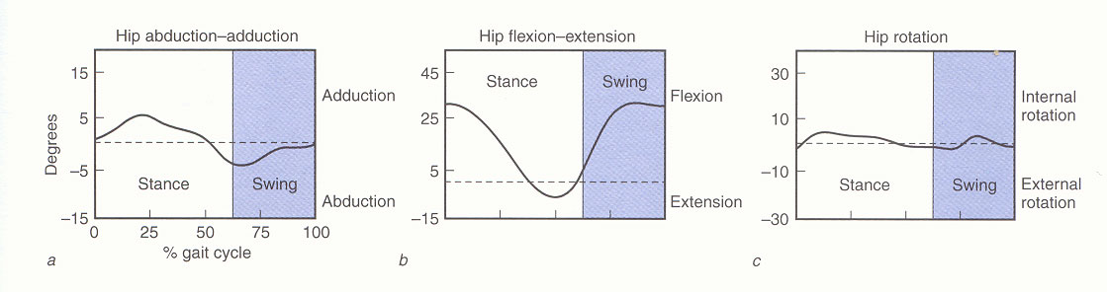
A csípőízületi mozgások három síkban
Addukció-abdukció
Flexió-extenzió
Rotáció
Frontális
Oldal
Transzverzális
Notes:
A frontális síkban a talajfogás pillanatában a csípőízület neutrális szöghelyzetben van. A támaszfázis első részében a csípőben 5-6 fokos abdukció (közelítés), a második felében 8-9 fokos addukció (távolítás) következik be. A csípőízületben leírt mozgás egységben van a medence emelkedő-süllyedő mozgásával.
Oldalsíkban az előlendítésig csípőfeszítés van (30-35 fok). Kihangsúlyozandó, hogy a csípőben nincs behajlás és így a csípőfeszítő izmok nem nyúlnak meg, csak rövidülnek. A lendítés során a csípőhajlítás mértéke 30-35 fok.
Transzverzális síkban a csípőízületben 5-6 fokos be és kirotáció van. A talafogás után5-6 fokos a berotáció, a támaszfázis végére csípőszög neutrális lesz. A lendítés alatt 2-3 fokos a be- és kirotáció mértéke.

Slide 51
Ízületi kinematika és kinetika

Slide 52
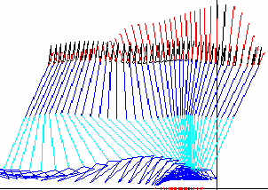
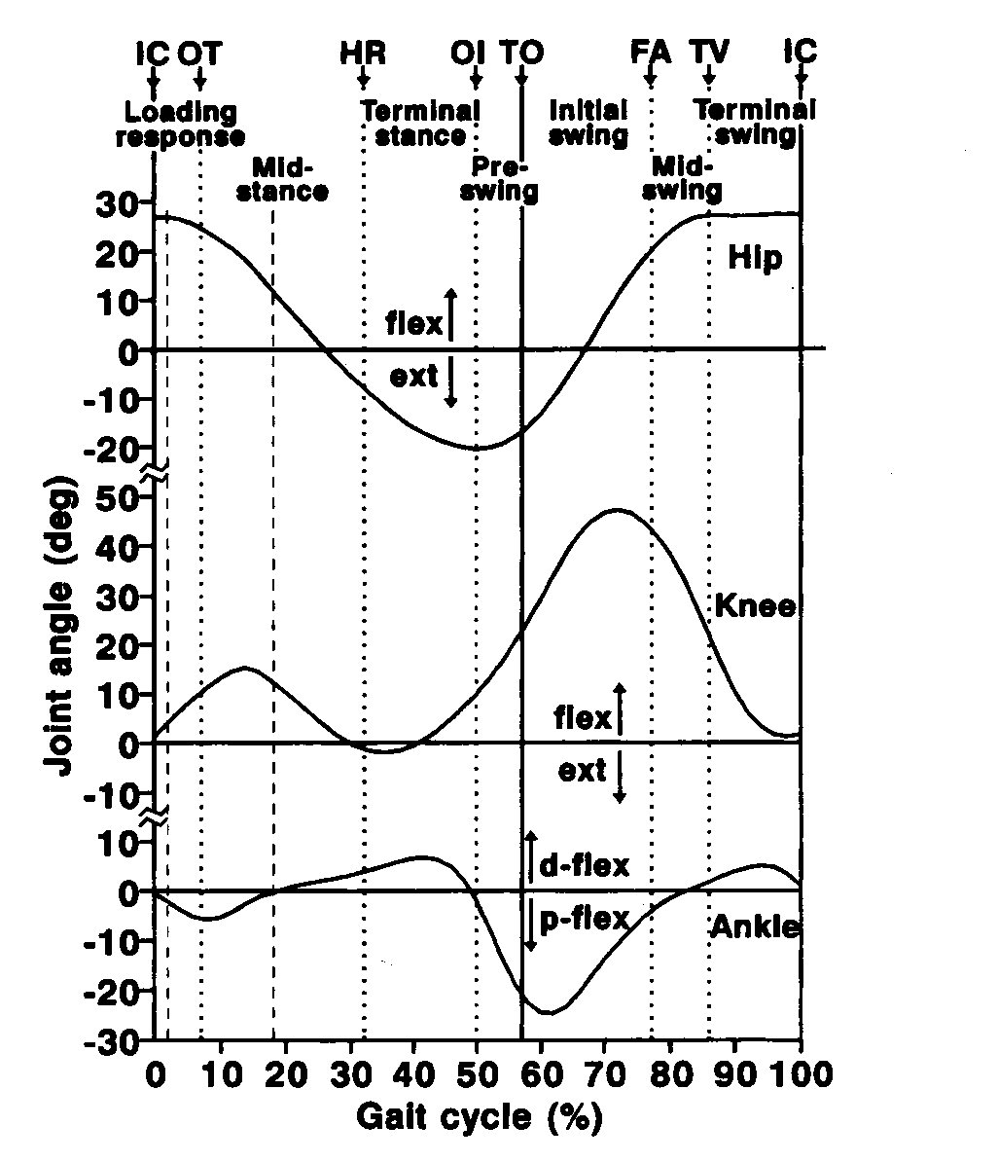
Ízületi kinematika
Támasz
Lendítés
Csípőfeszítés
Előlendítés
Térdhajlítás
Előlendítés
Térdfeszítés
Plantárflexió
Előlendítés
Dorzálflexió
2015.02.23.
Notes:
A csípőízület a saroktámasz pillanatában hajlított helyzetben van (25-30 fok), amelyet kis késedelemmel a csípő feszítése követ, amelynek a mozgásterjedelme 40-50 fok és az előlendítés megkezdéséig tart. Azt követően a lengőfázis alatt 50 fokot hajlik be a csípőízület.
A térdízület a talajfogás pillanatában megközelítőleg neutrális szöghelyzetben van. A teljes talptámasz elérése alatt az ízület 10-15 fokot hajlik, majd mielőtt a középső fázisba kerülne a test a térd kinyúlik. Ebből következőleg a térdfeszítő izmok rövidülésének nincs előrehajtó (propulzív) szerepe, amit az is alátámaszt, hogy támaszfázis utolsó 20 százalékában a térdízület újból hajlik, miközben a sarok elemelkedik a talajtól. Más szóval a plantárflexorok megkezdik elrugaszkodó munkájukat. A lengőfázis alatt a térdhajlítás mértéke 50-55 fok. Meg kell jegyezni, hogy a járás sebességének növeléséhez a térdízület behajlása növekszik és kinyúlása a támasz végéhez közeledik.
A bokaízület neutrális helyzetben van támasz kezdetén, amelyet azonnal 5-6 fokos plantárflexió követ, hogy a teljes talptámasz minél előbb létre jöjjön. A plantárflexió a „sarokütés” automatikus következménye. Hogy a talp ne csapódjon le a talajra, a dorzálflexorok fékező izomtevékenységet végeznek (excentrikus kontrakció), amely szokat és hosszú ideig tartó lejtőn járásnál izomlázat okozhat. Miután a teljes talp a talajra került, a bokaízület hajlik (8-10 fok), majd rögzítetté válik. Ezt követően, amikor a TKP a támaszláb elülső része fölé kerül, megkezdődi a plantárflexió, amelyet a sarok elemelkedése jelez. A plantárflexió nagysága 25-30 fok. A lengőfázis alatt a dorzáflexio mértéke hasonló nagyságú.

Slide 53
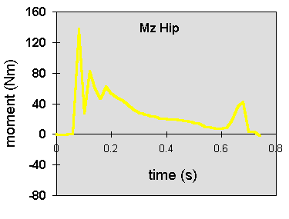


Forgatónyomaték
M=F ⋅ l
Impulzus
Notes:
Ha kiszámoljuk, hogy a három ízület feszítőizmai mekkora forgatónyomatékot fejtettek ki, akkor azt láthatjuk, hogy a plantárflexorok forgatónyomatéka a legnagyobb (1,3-szoros súlyerőnyi, azaz 1,3 G), a csípőfeszítők és a térdfeszítők legnagyobb forgatónyomatéka csak 0,8 G illetve 0,5 G.

Slide 54


Normál járás sebesség
Nyomaték
Teljesítmény
Notes:
A forgatónyomaték és az ízületi szögsebesség ismeretében a mechanikai teljesítmény is kiszámolható. A platárflexorok mechanikai teljesítménye 4,0 Watt/G, szemben a csípő és térdfeszítőkkel, amely csak 0,5 Watt/G. A fenti adatokból levonható az a következtetés, hogy a járás sebességét (TKP vízszintes előrehaladását) elsősorban a plantárflexorok munkája hozza létre.

Slide 55
Mozgáskoordináció
Az izmok elektromos aktivitása

Slide 56


Az izmok EMG aktivitása
Notes:
A sarokletételkor a nagy farizom, a térdhajlítók, térdfeszítők és dorzálflexorok aktivak. A csípőfeszítők megkezdik a csípőfeszítést, a térdhajlítók és feszítők rögzítik a térdízületet teljes talptámaszig. A dorzálflexorok fékezik a plantárflexios mozgást. Ezek az izmok megközelítőleg a középső támaszfázisig mutatnak jelentős aktivitást, azaz nem fejtenek ki jelentős erőt. A plantárflexió befejezése végén a dorzálfllexio alatt a plantárflexorok aktivitása megnő és a támámaszfázis végéig tart, jelezvén a bokafeszítők feszülésének növekedését, feltételezhetően elasztikus energiatárolást az Achilles ínban, és annak felhasználását plantárflexorok rövidülés alatt.
A lengőfázis kezdetekor a térdfeszítő aktivitás magnő, amivel elindítja a térdnyújtást, majd megszűnik. A lengőfázis utolsó szakaszában a térdhajlítók és térdfeszítők ismét aktívak lesznek a térdízületet rögzítendő a talajfogáshoz. A csípőfeszítők aktivitása ismét növekszik. Ezzel lefékezik a csípőhajlítást és egyben megkezdik a csípő feszítését a talajfogás pillanatában.
A fentiekben leírtakból kiviláglik, hogy az izmok jelentős aktivitást a mozdulat megindításakor mutat, majd hagyják, hogy a testrész a tehetetlenségi következtében mozogjon, és csak akkor növekszik megint az aktivitásuk, amikor az adott testrész mozgását fékezni és megállítani kell. A patológiás járásra az jellemző, hogy a járásban résztvevő fő izomcsoportoknak végig van aktivitása, nem kapcsolnak ki teljesen egyik járásszakaszban sem.

Slide 57

Patológiás járásra jellemző az egyes izmok állandó aktivitása a lépés ciklus minden fázisában

Slide 58
Talajreakcióerők

Slide 59

Tipikus erő-idő görbék a normál járás alatt
Fz1
Fz2
Fz
Talajfogás sarokkal
Talajelhagyás
Fy
Notes:
A koordináta rendszerben a függőleges tengelyen a talajra ható erőt testsúlykilogrammra normalizáltuk (F/kg), a vízszintes tengelyen a járásciklust ábrázoltuk. A járás ciklus 6a0%-a az a szakasz, amikor az egyik láb a talajon van. Az ábrán a normál járás függőleges (Fz) és előre-hátra (anterior-posterior, AP) (Fy) vízszintes irányú talajreakció erő- járásciklus görbéjét láthatjuk. A görbék normál járás során, állandó haladási sebesség esetén megközelítőleg szimmetrikusak. Az Fz1 és Fz2 erőcsúcsok megközelítőleg azonos nagyságúak. Az első csúcs a talajjal történt ütközés következménye, amikor a súlypont sebessége lecsökken. A második csúcs a sebesség növelésének a következménye. Amennyiben a két erőcsúcs egyenlő egymással, akkor a negatív és pozitív gyorsulás egyenlő.
Az ábrán jól látható, hogy az Fz1 és Fz2 megközelítőleg 10 %-al nagyobb , mint a test nehézségi ereje (m⋅g). Megjegyzendő, hogy az ábrán a függőleges tengelyen a 10-es érték jelenti a test relatív nehézségi erejét. 1,0-3,0 m/s haladási sebesség esetén az erőcsúcsok 1,0-1,5-ször nagyobbak a test nehézségi erejénél. 1,5-6,0 m/s-os futásnál a az erőcsúcsok 2,0-2,9-szer nagyobbak a test nehézségi erejénél.
Minél kisebb a haladási sebesség, annál kisebb a különbség a súlyerő és a függőleges erőcsúcsok között, valamint annál kisebb a két erőcsúcs közötti erő visszaesés. Minél nagyobb a sebesség annál nagyobb a különbség a súlyerő és az erőcsúcsok között, valamint az erő visszaesésének mértéke is növekszik.
A másik erő-idő görbe (szaggatott vonal) az előre-hátra (Fy vagy A-P) irányuló erőt mutatja. Az első, negatív szakasza a talajfogástól addig tart, ameddig az erő a kezdeti növekedés után újból nulla nem lesz. Meg kell jegyezni, hogy az erő negatív jele csupán azt jelenti, hogy a súlypont vízszintes sebessége a talajfogás után csökken (fékezési szakasz), amelynek az a következménye, hogy a talajt maga alatt előrefelé tolja, azaz az erőkifejtés iránya előre mutat. Nullára esik vissza a vízszintes erő, amikor a súlypont a támaszláb fölé ér és a függőleges erő ismét növekedni kezd. Az Fy pozitivvá válik, amely a bokaízület plantárfelexió alatti erőkifejtésének tudható be. Nevezetesen a személy hátrafelé nyomja a talajt maga alatt. Minthogy a Föld tömege összehasonlíthatatlanul nagyobb, mint a test tömege, ezért a test súlypontja „a” gyorsulással előree mozog, feltételezve, hogy a talp és a talaj közötti surlódási a lehető legnagyobb.

Slide 60

FZ, Fy és Fx talajreakció erők
Hátra irányuló erő
Előre irányuló erő
Notes:
Mivel a lábakat nem egy vonalra helyezzük a járás során, ezért a súlypontnak oldalirányú mozgása (sebessége) is van. Vagyis a platóra a támaszláb irányába ható erőt fejt ki a személy. A mediolaterális erő-idő görbén is két csúcs fedezhető fel, A két csúcs között kicsi az erővisszaesés mértéke alacsony sebességeknél.

Slide 61


Notes:
Lucia Bizovska a,b,*, Zdenek Svoboda a, Patrik Kutilek c, Miroslav Janura a, Ales Gaba a, Zuzana Kovacikova :Variability of centre of pressure movement during gait in young and middle-aged women. Gait & Posture 40 (2014) 399–402 (COP movement.pdf)

Slide 62
A nyomásközéppont útja a járás fázisai alatt
Sebesség: 1,22 m/s
Fiatal: 22 év (25 fő); idős 56 év (25 fő)
Notes:
Lucia Bizovska a,b,*, Zdenek Svoboda a, Patrik Kutilek c, Miroslav Janura a, Ales Gaba a, Zuzana Kovacikova :Variability of centre of pressure movement during gait in young and middle-aged women. Gait & Posture 40 (2014) 399–402 (COP movement.pdf)

Slide 63
A járás sebessége befolyásolja az erő-idő görbét
Sebesség=0,6 m/s
Sebesség=1,4 m/s
Fz
Fz
súlyerő
súlyerő
Fy
Fy
Fx
Fx

Slide 64
A járás sebességének növekedésénél a második erőcsúcs nagyobb, mint az első
Gyorsítás
Lassítás
A járás sebességének csökkentésekor a második erőcsúcs kisebb, mint az első.

Slide 65

A haladási sebesség hatása az erő-idő görbékre
Függőleges
Előre-hátra
Oldalra

Slide 66

Talajreakció erő különböző sebességeknél túlsúlyos és normál súlyú ember esetében.
Raymond C. Browning; Rodger Kram Effects of Obesity on the Biomechanics of Walking at Different Speeds Med Sci Sports Exerc. 2007;39(9):1632-1641.

Slide 67

A testsúly hatása az erő-idő görbékre

Slide 68

Talaj reakcióerő-idő görbék különböző sebességeknél. A számok a csúcsértékek variabilitását mutatja
0,83 m/s
1,39 m/s
2,22 m/s
Masani, Kei, Motoki Kouzaki, and Tetsuo Fukunaga. Variability of ground reaction forces during treadmill walking. J Appl Physiol 92: 1885–1890, 2002.

Slide 69
Nyomáseloszlás

Slide 71
a területek maximális nyomás értéke
az egyes szenzorokról rögzített adatok átlaga a hét területen
az egyes területek nyomás-idő görbe alatti területének kiszámítása (integrál

Slide 72

Az ábra jól mutatja, hogy a normálnál nagyobb arch index-el rendelkezőknél a középlábon van egy üres terület, amelyen nyomás nem mérhető.

Slide 73

A talp különböző területein a nyomás nagysága a sebesség függvényében változik.
0,83 m/s
1,0 m/s
1,1 m/s
1,38 m/s
Notes:
Az ábra jól mutatja, hogy a járás sebességének növekedésével a nyomás az előlábon fokozatosan növekszik, míg a középlábon fokozatosan csökken és a normál járás sebességnél a kettő nyomás aránya kiegyenlítődik.

Slide 74
A talp különböző részein eltöltött idő százalékban
1,1 m/s
M.-C. 46 Chiu et al. / Gait & Posture 37 (2013) 43–48 (Chiu 2013. pdf)

Slide 75


Slide 76


Slide 77

Talajreakció erő
Szögelfordulás

Slide 78
Talpnyomás eloszlás járás alatt
Meghatározható változók:
Legnagyobb nyomás
Átlag nyomás
Zammit et al. Journal of Foot and Ankle Research 2010, 3:11

Slide 79
Pronáció-szupináció index (PSI)

Slide 80
A PSI megállapítása a járás különböző fázisaiban

Slide 81



Notes:
Pronációnak nevezzük a láb befelé fordulását a lábfej hosszúsági tengelye körül, vagyis a láb belső része a talaj felé nyomódik. Ez a normál járás során funkcionális. Amikor a sarok külső széle a talajra helyeződik, a teljes talpra gördülés alatt a láb befelé forog és a talp belső fele lelapul. A kismértékű pronáció ahhoz szükséges, hogy a lábfej működése a járás során tökéletes legyen. AZ eltúlzott pronáció mindazonáltal sérülést okozhat. Amikor a pronáció túl nagymérvű, akkor a láb belső éle a talajra lapul megfeszítve az imokat és az inakat, valamint a láb alatt futó szalagokat. Az ábra jól érzékelteti, hogy a jobb láb (hátul nézet) bokája túlságosan befelé fordul.
A szupináció a pronáció ellentéte. Nevezetesen megfelelő mértékű szupináció történik a futás során, amikor az elrugaszkodási szakaszban a sarok elemelkedik a talajtól és az előláb, valamint a talp a testet előre mozgatja. Az eltúlzott szupináció ( a boka és a lábfej kifele fordulása) jelentősen növeli a nyújtó erőt az izmokra és az inakra, amelyek a a bokát stabilizálják és teljesen kifordíthatják a bokát ficamot és teljes szalagszakadást eredményezve. A képen a jobb láb kifele fordul.

Slide 82


varus
valgus

Slide 83


Slide 84

M.-C. 46 Chiu et al. / Gait & Posture 37 (2013) 43–48
2015.03.16.

Slide 85


Mansoo Ko*, Lynne Hughes and Harriet Lewis Walking speed and peak plantar pressure distribution during barefoot walking in persons with diabetes. Physiotherapy Research International Volume 17, Issue 1, pages 29–35, March 2012

Slide 86


A gastrocnemius és soleus izmok járásban betöltött szerepe

